Slide 1

校叮当
G15组详细设计答辩PPT
小组成员：陈佳敏 徐毓茜 马益亮 江亮儒
指导老师：杨枨

Slide 2
项目概述
01
目录
系统结构设计
02
CONTENT
模块设计
03
伪代码
04
PAD图
05
小组成员及分工
06

Slide 3
Part 01
项目概述
Project overview

Slide 4

项目概述
市场背景
One
手机是把手机当成接受讯息的工具，了解时事的工具，建立社交网络的工具，便利生活的工具。
越来越多的高校学生更愿意通过移动智能终端平台连接互联网。于是针对大学生群体的校园APP也诞生了。
Two
产品目标
为在校学生提供一个高效、便利、规范的二手交易市场。同时对二手商品循环使用可以倡导资源的合理使用，构建和谐校园、节约型校园，减少浪费，给予货物“第二次生命” 。
产品对象
Three
主要用户：浙江大学城市学院在校学生
特殊用户：杨老师
校园二手交易网上进行交易的都是本校学生，系统的用户主要分为系统管理员、游客、买家、卖家等业务对象。

Slide 5
程精解》——马尔奇.哈弗贝克
Vue.js网络课程
上学期学的数据库知识
《图解HTTP》
开发环境和参考文献
开发环境：
操作系统：Linux ， Windows10
数据库软件：MySQL
办公软件：Microsoft Office 2013，Microsoft project 2013
界面设计：Axure RP
集成开发工具：android sdudio、webstrom
测试资料：
《二手交易平台项目开发计划》
《二手交易平台项目组规约》
《二手交易平台概要设计说明书》
《二手交易平台需求规格说明书》
《二手交易平台详细设计说明书》
参考文献：
朴灵. 深入浅出NodeJS[M]. 第1版. 人民邮电出版社出版社, 2013.
马尔奇·哈弗贝克. JavaScript编程精解[M]. 第2版. 机械工程出版社, 2016.
ustbhuangyi. Vue.js 高仿饿了么外卖APP 收藏 [EB/OL]. [2018-3-30]. https://coding.imooc.com/class/chapter/74.html#Anchor.
计算分院老师. 数据库系统设计与开发[M]. 第1版. 浙江大学城市学院, 2017.
上野宣. 图解HTTP[M]. 第1班. 人民邮电出版社, 2014.

Slide 6
Part 02
系统结构设计
System structure design

Slide 7
最新工作概述
系统程序功能层级图

Slide 8
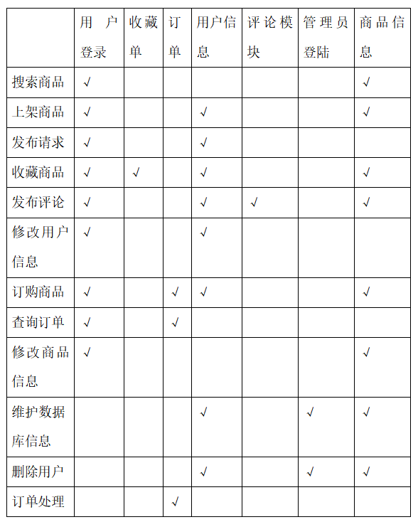
最新工作概述
程序功能与模块的关系

Slide 9
最新工作概述
用户
1.搜索物品程序
2.上架商品程序
3.发布请求程序
4.收藏商品程序
5.评论商品程序
6.修改用户信息程序
7.订购商品程序
8.查询订单程序
9.修改商品信息程序
10.维护数据库信息程序
11.删除用户程序
12.订单处理程序

Slide 10
Part 03
模块设计
Module design

Slide 11
最新工作概述
功能

Slide 12
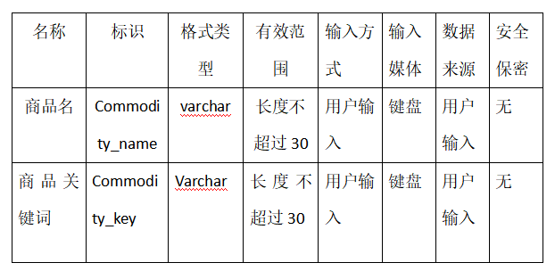
最新工作概述
输入项
详见需求分析报告

Slide 13
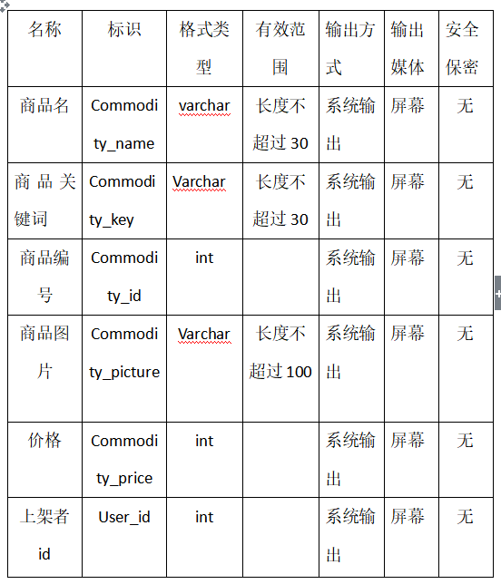
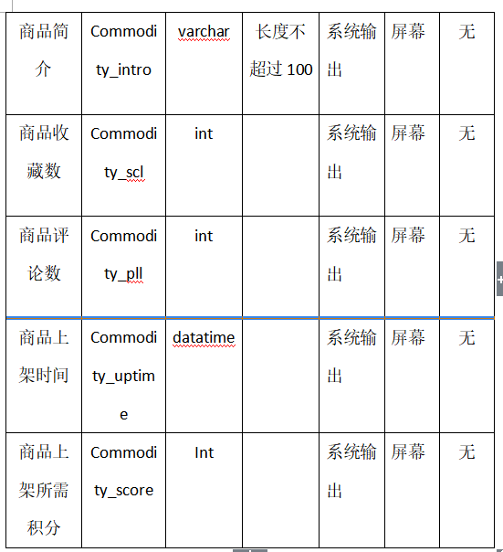
最新工作概述
输出项
详见需求分析报告

Slide 14
最新工作概述
逻辑流程
详见需求分析报告

Slide 15
Part 04
伪代码
Pseudo code

Slide 16
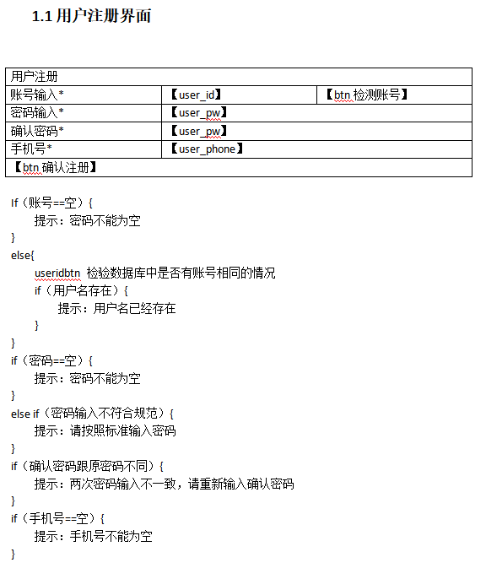
最新工作概述
伪代码(部分)
一、用户模块
1.1用户注册界面
1.2用户登陆界面
1.3用户个人信息界面
二、搜索模块
2.1全文搜索
2.2分类搜索
三、商品模块
3.1商品发布模块
3.2货架界面
3.3收藏界面
3.4评论界面

Slide 17
Part 05
PAD图
PAD chart

Slide 18
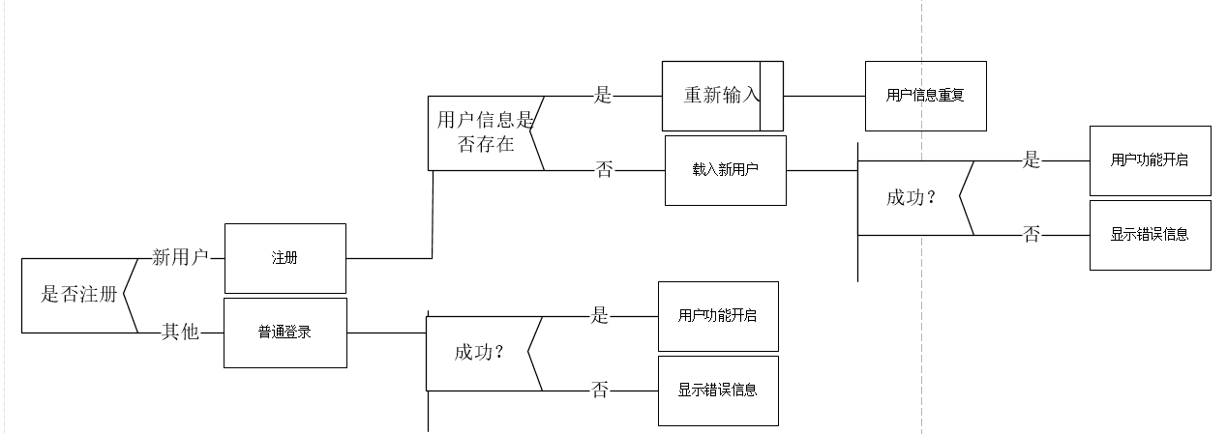
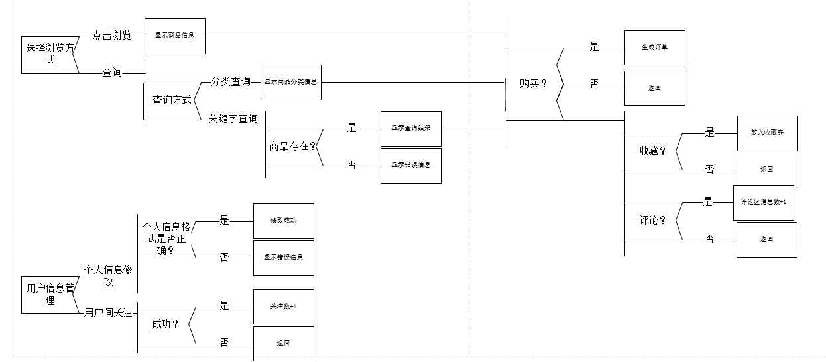
最新工作概述
PAD图

Slide 19
Part 06
小组成员及分工
Group members and division of labor

Slide 20
G15小组成员及分工
25%
25%
25%
25%
陈佳敏 31601339
徐毓茜 31601343
江亮儒 31601353
马益亮 31601361
【项目负责人】
【UI设计员】
PPT制作
数据库结构设计
前端UI设计
功能模块设计
[9.6分]
【文档编辑员】
【项目整体规划】
各类文档编写
网络协议学习
功能模块设计
[9.8分]
【前端程序员】
【Git管理员】
前端页面编写
前端与服务器交互
文档技术完善
Git管理
[9.9分]
【后端程序员】
【数据库管理员】
服务器和数据库交互操作
云端部署
文档技术完善
[9.7分]

Slide 21
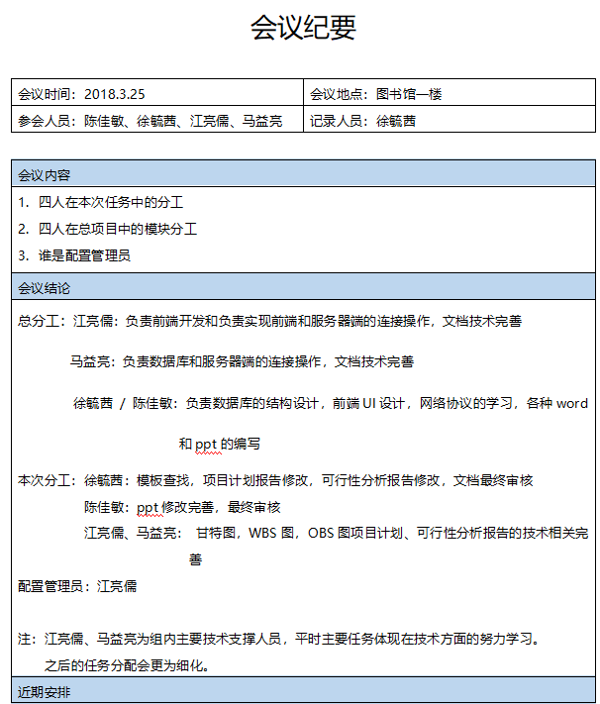
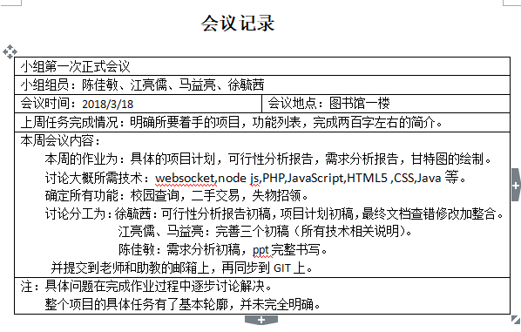
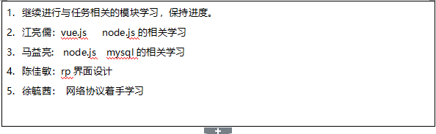
最新工作概述
会议记录

Slide 22
SE2018春-G15
Thanks for your listening
指导老师：杨枨

